Slide 1

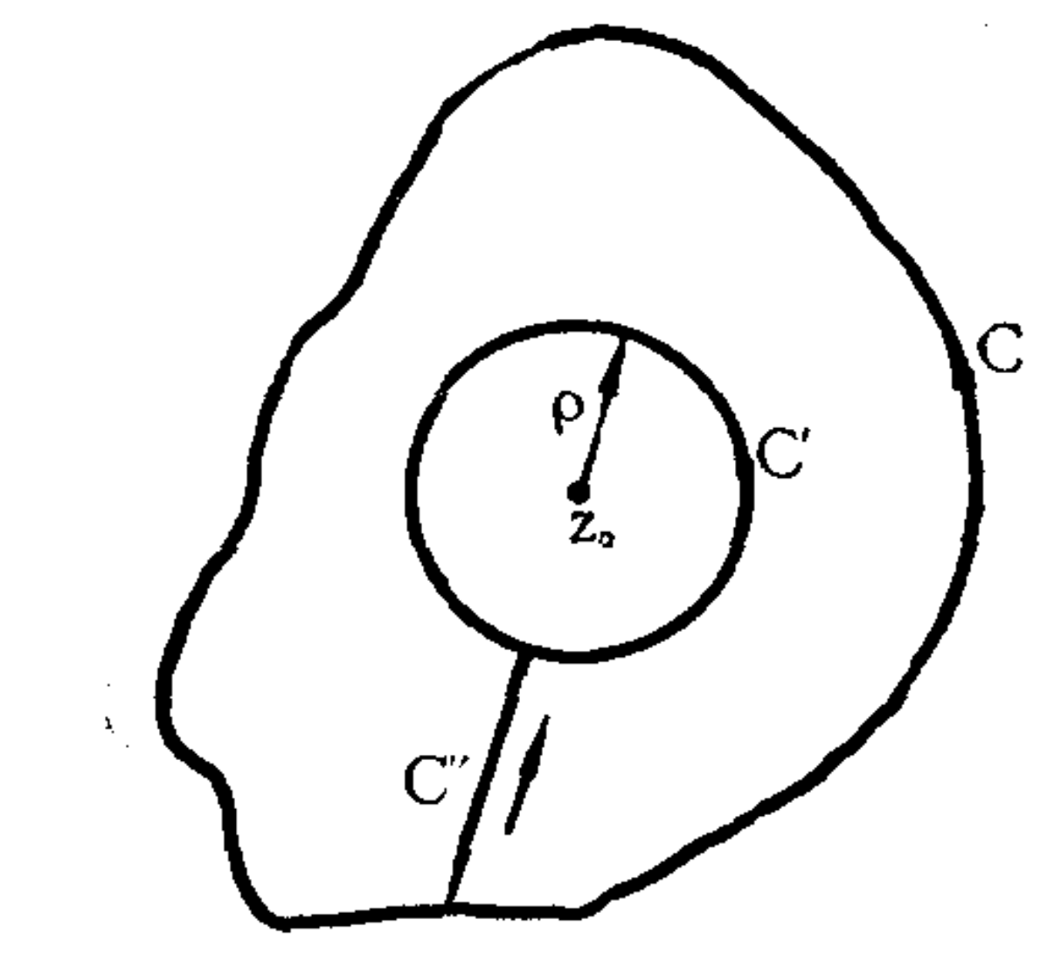
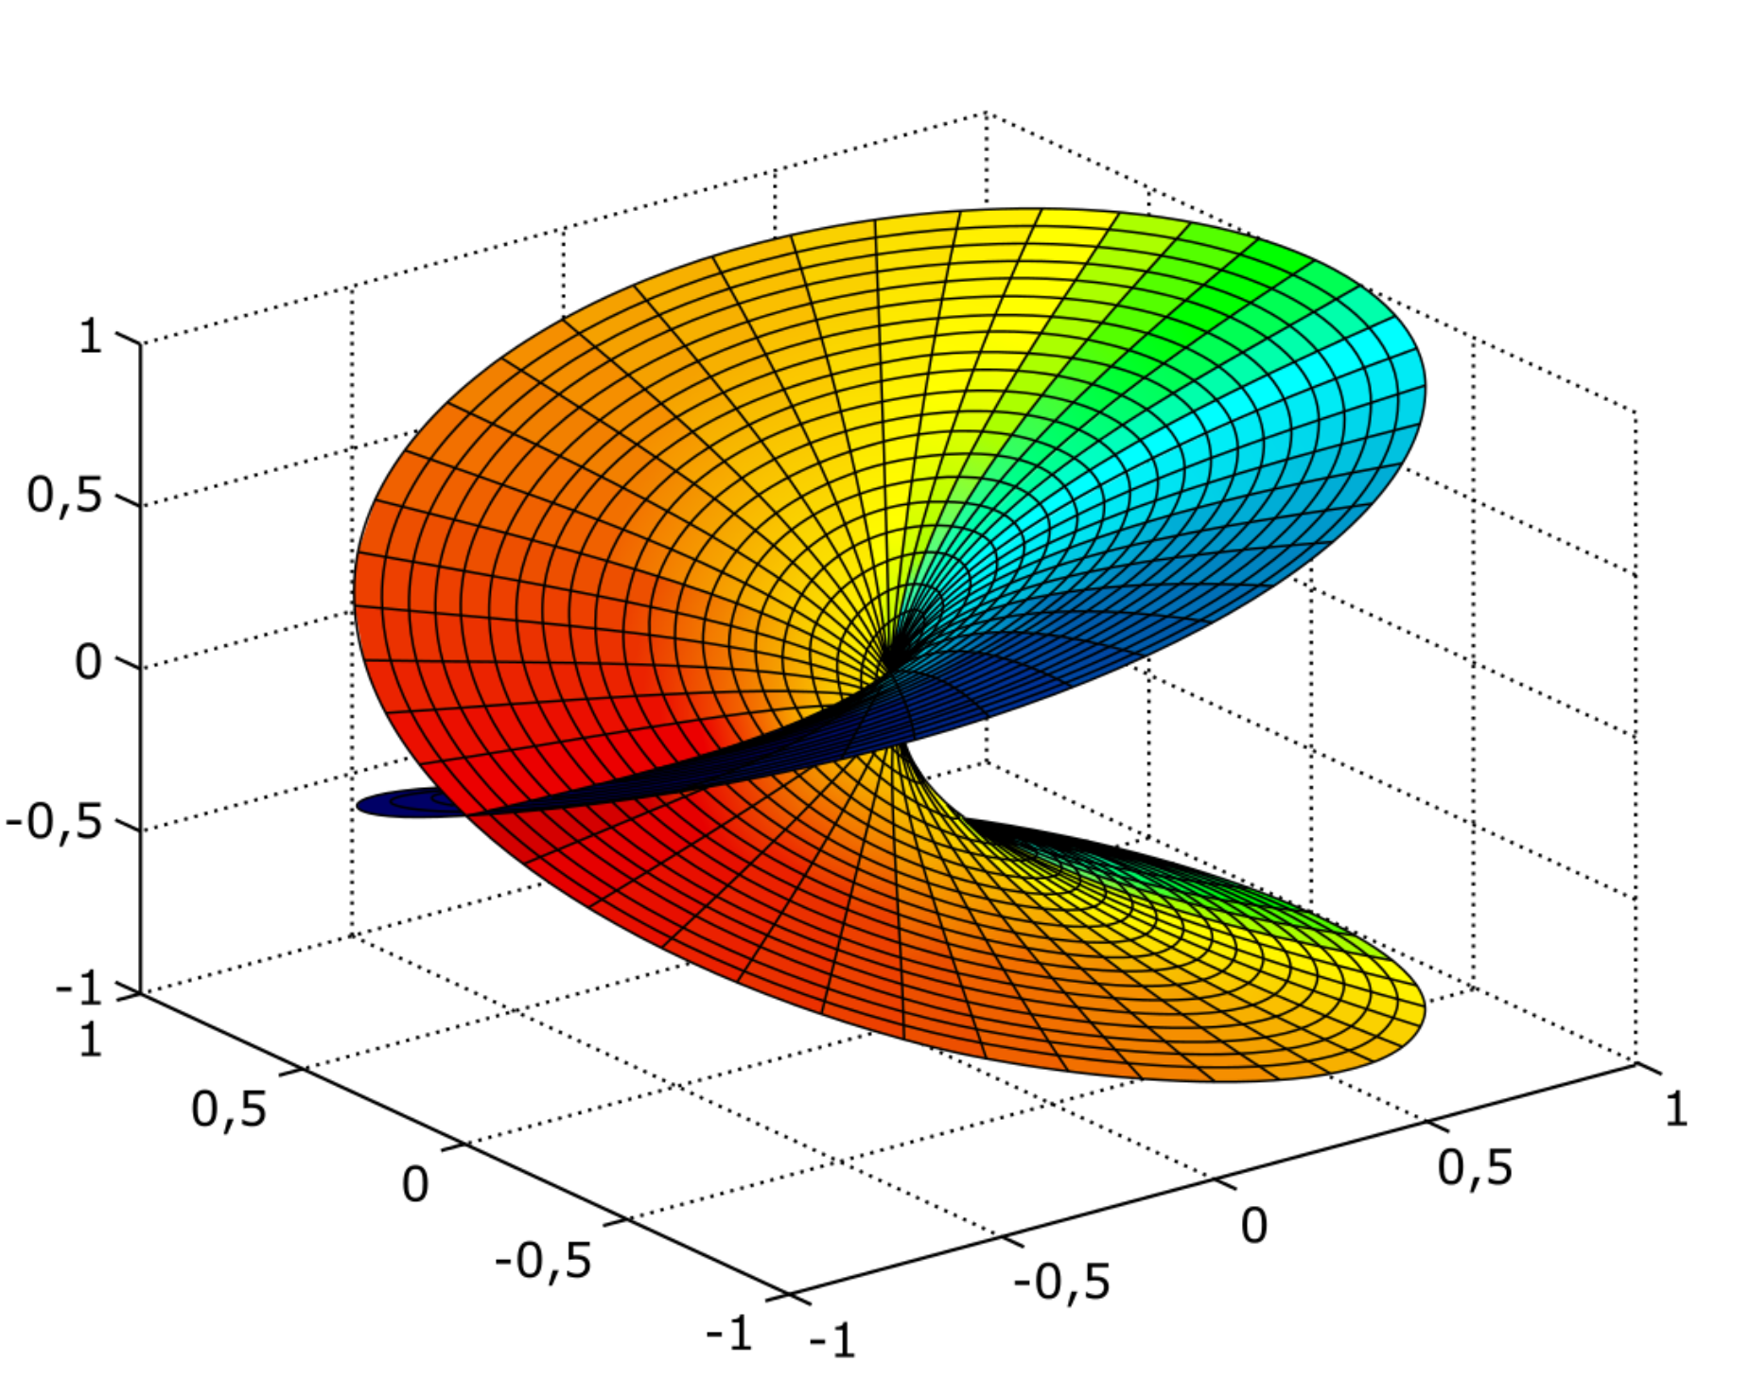
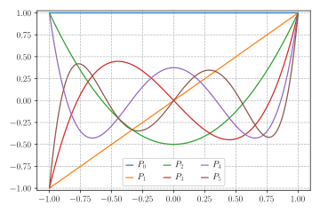
多值函数的 单值化与黎曼面
数学物理方法
黄发朋
huangfp8@sysu.edu.cn
Notes:
1

Slide 2
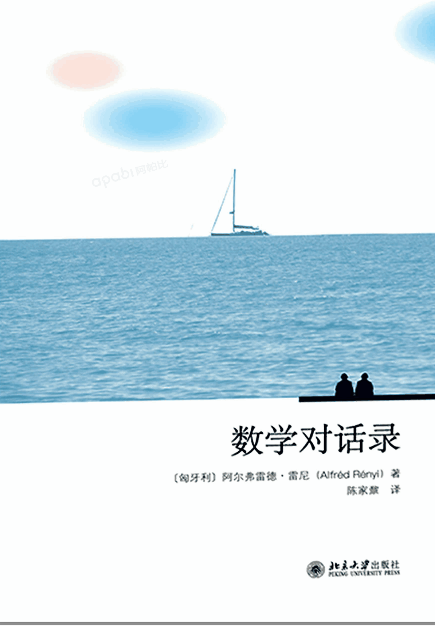
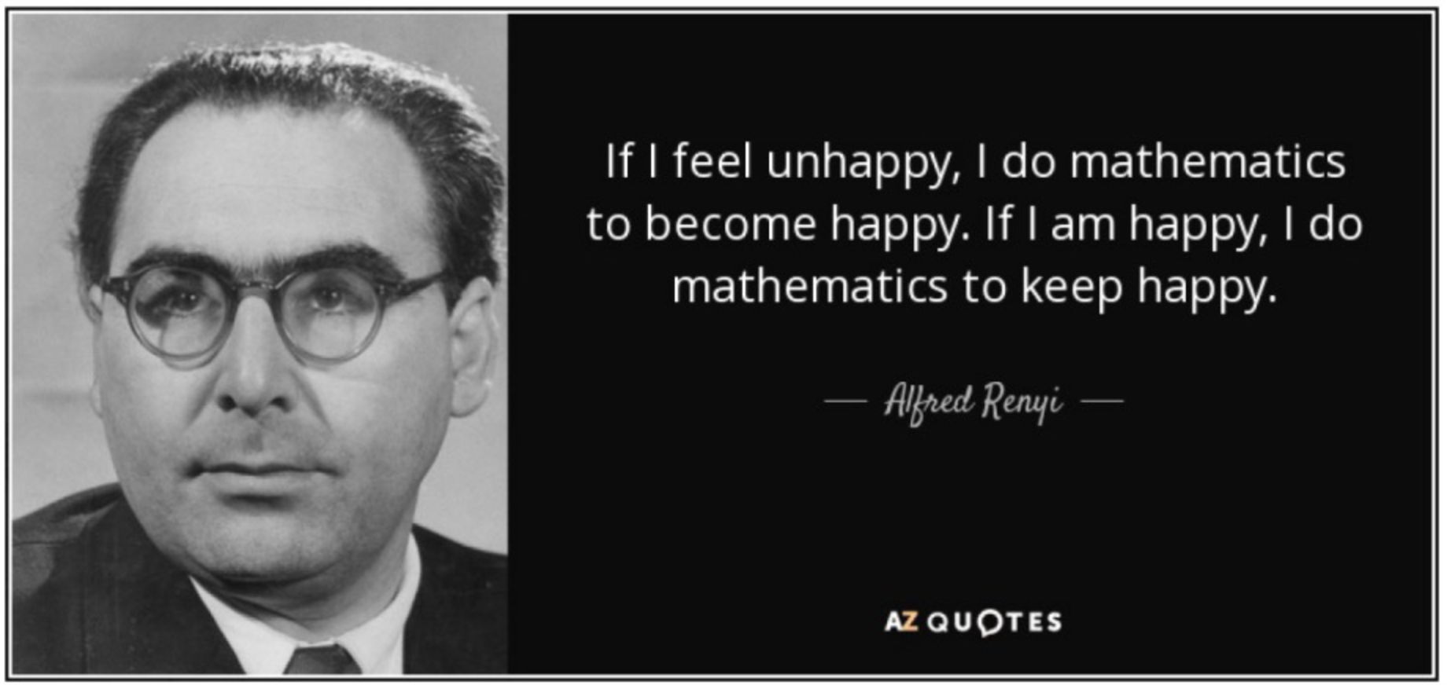

Slide 3
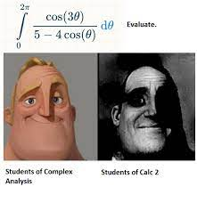
If I feel uncomfortable, I do mathematics to become comfortable. If….

Slide 4
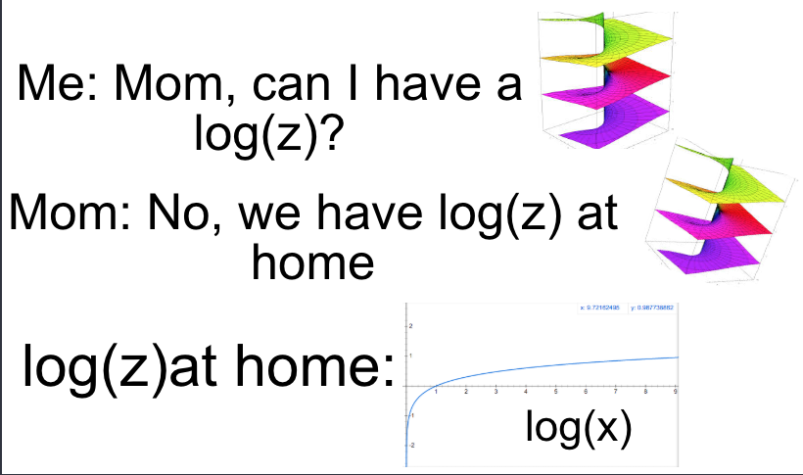

Slide 5
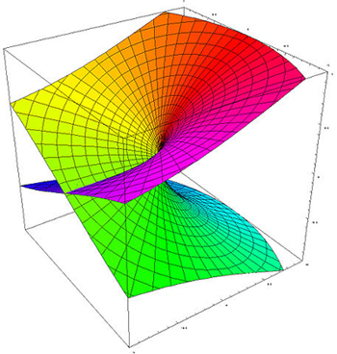
双叶黎曼面
复变函数开根号对应两个单值分枝，两枝都取割线，以满足连续性的要求. 粘在一起形成黎曼面，从而得到单值函数。
Notes:
回到物理学院的所有课程
5

Slide 6
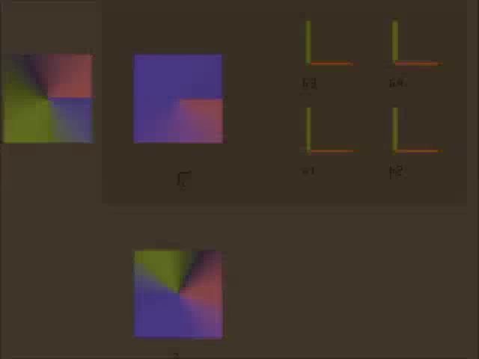

Slide 7
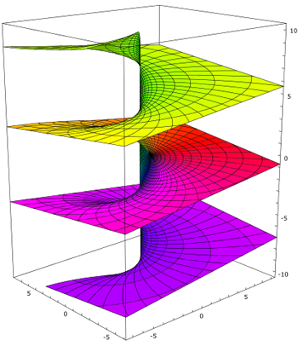
无穷叶黎曼面
复变函数取对数对应无穷多个单值分枝

